Slide 1
PROJETO PYTHON SENAI SISTEMA DE CONTROLE DE HORAS

Slide 2
PROJETO PYTHON SENAI SISTEMA DE CONTROLE DE HORAS DE ADVOCACIA & ASSOCIADOS
Sistema para registro de tarefas e controle de horas trabalhadas.
Ideal para empresas de advocacia ou qualquer organização que precise controlar a carga horária de seus colaboradores em tarefas específicas.

Slide 3
PROJETO PYTHON SENAI OBJETIVO
Gerenciar colaboradores e tarefas: Registrar tarefas realizadas por colaboradores, associando-as a clientes e mantendo um controle sobre as horas trabalhadas.
Calcular total de horas: Oferecer relatórios dinâmicos para calcular as horas trabalhadas com base em períodos específicos (Hoje, Esta Semana, Este Mês).
Facilitar a gestão de tempo: Proporcionar uma forma prática e automatizada de acompanhar as horas trabalhadas.

Slide 4
PROJETO PYTHON SENAI REQUISITO DO SISTEMA
Banco de Dados: Utilização do SQLite para armazenar dados sobre colaboradores e tarefas.
Interface Gráfica: Criada com Tkinter para facilitar a interação do usuário com o sistema.
Funções principais:
Cadastro de colaboradores.
Registro de tarefas associadas a funcionários e clientes.
Relatórios de horas trabalhadas.
Períodos de Relatório: Permite calcular o total de horas trabalhadas no dia, semana ou mês.

Slide 5
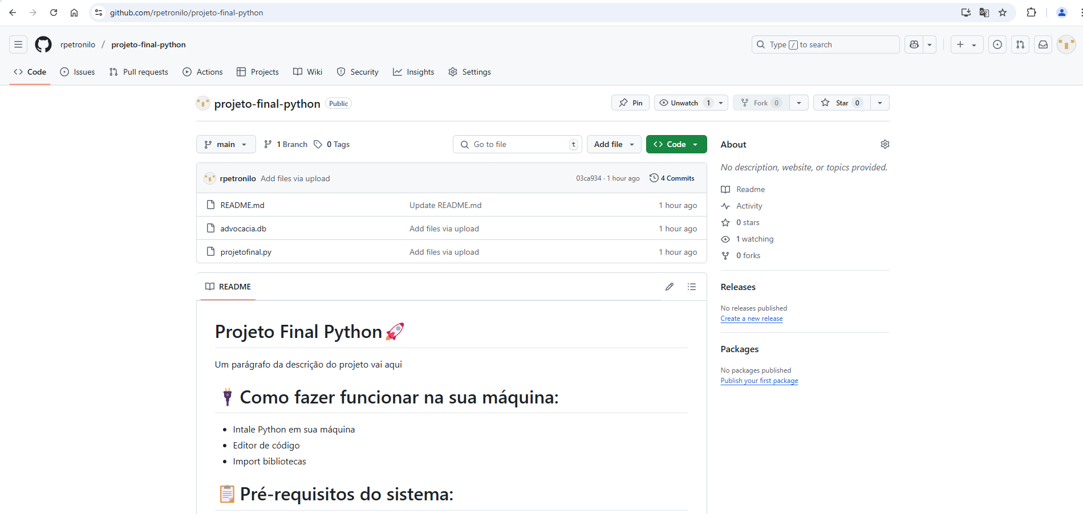
PROJETO PYTHON SENAI PRINT DO REPOSITÓRIO NO gITHUB

Slide 6
PROJETO PYTHON SENAI OBJETIVO COMO O SISTEMA FUNCIONA
FLUXO DO SISTEMA:
Cadastro de Colaboradores: O usuário pode cadastrar colaboradores, inserindo nome e detalhes.
Registro de Tarefas: Após cadastrar colaboradores, as tarefas podem ser registradas com informações sobre o cliente, descrição, data e horas trabalhadas.
Relatório de Horas Trabalhadas: O sistema permite calcular as horas trabalhadas por colaborador com base no período selecionado (Hoje, Esta Semana ou Este Mês).
Exibição de Tarefas: As tarefas registradas são exibidas em uma tabela para fácil consulta.
INTERFACE GRÁFICA (TKINTER):
Entrada de dados via formulários.
Tabela dinâmica para visualização das tarefas.
Dropdowns para seleção de colaboradores e períodos.

Slide 7
PROJETO PYTHON SENAI APLICAÇÕES
Advocacia e Escritórios de Advocacia:
Controle de horas trabalhadas por advogados em diferentes processos e clientes.
Consultorias e Empresas de Serviços:
Empresas que precisam acompanhar o tempo gasto por seus funcionários em tarefas específicas, como consultorias de TI ou gestão.
Freelancers:
Profissionais autônomos podem utilizar para registrar as horas trabalhadas em projetos específicos para diferentes clientes.
Gestão de Equipes:
Equipes de trabalho podem se beneficiar para monitorar as horas de trabalho de seus membros, ajudando na gestão de tempo e produtividade.

